Slide 1
Strætó bs.
Ársreikningur 2023
DRÖG
Elísa Kristmannsdóttir
Deildarstjóri fjármála 15.03.2024

Slide 2
Rekstrarreikningur 2023
Tap 186 m.kr. fyrra tap 834 m.kr.
EBITDA jákvæð um 238 m.kr. fyrra ár neikvætt 366 m.kr.
Launakostnaður hækkar um 9% milli ára. Kjarasamningsbundnar hækkanir. Áætlun vanáætluð.
Fjöldi stöðugilda að meðaltali 239 (2022: 247).
Rekstur vagna og aðkeyptur akstur hækkar um 8% milli ára
  Viðhald og viðgerðarkostnaður hækkar um 18% milli ára. Skýring: aldur flota
  Orkugjafar hækkuðu um 10% milli ára. Skýring: hækkun á olíuverði
  Aðkeyptur akstur hækkaði um 8% milli ára. Skýring: hækkun strætóvísitölu. Engar stórvægilegar breytingar á akstri
Annar rekstrarkostnaður
  Gjaldfært 115 m.kr vegna skaðabóta dómsmál
  Gjaldfært 70 m.kr. vegna breytingu á lífeyrisskuldbindingu
  Annar rekstrarkostnaður lækkar um 18% að frádregnu ofangreindu

Slide 3
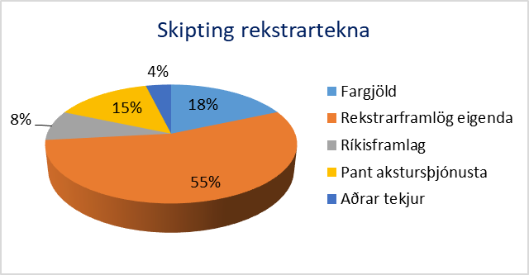
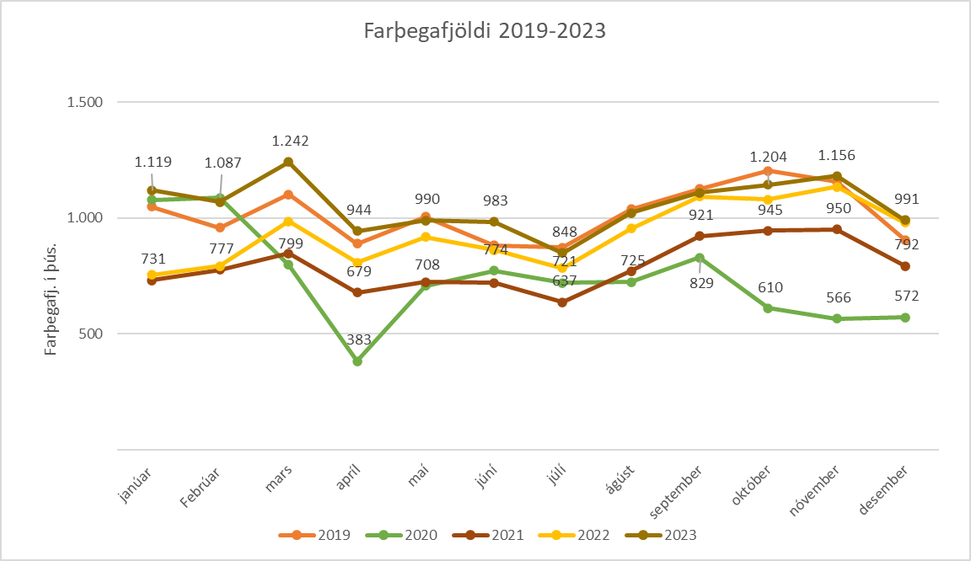
Rekstrarreikningur 2023
Fargjöld
  jukust um 18% milli ára og voru yfir áætlun um 1%
  innstigum fjölgaði um 14% milli ára og þar af voru 6 mánuðir metmánuðir.
  gjaldskráhækkun í júlí
Eigendur
  aukaframlag 520 m.kr. á árinu til rekstrar
  aukaframlag 352 m.kr. – til greiðslu skaðabóta
  aukin sala farmiðla til aldraðra og öryrkja
  hækkun á strætóvísitölu

Slide 4
Óvissa -lífeyrisskuldbinding
Gjaldfært hefur verið 70 m.kr.
  Útreikningur á einungis við um starfsmenn þar sem launagreiðandi er skráður Strætó.
  Tímabil 1.janúar 2015 - dagsins í dag
Strætó stofnað 1.júlí 2001
  Skuldbinding reiknast frá 1.júlí 2001
  Fyrir þann tíma SVR – starfsmenn Reykjavíkurborgar
Reykjavíkurborg sá um laun Strætó 1.júlí 2001-31.des 2014.
  Reykjavíkurborg skráð sem launagreiðandi hjá Brú en ekki Strætó, sem flækir.
Staðfesta þar að listi frá Brú á einungis við um starfsmenn Strætó
  Tímabil frá stofnun Strætó 1.júlí 2001
  Staðfesting í gangi á fjármálasviði
Ekki hægt að reikna upp áætlaða skuldbindingu fyrr en staðfestur hefur verið starfsmannalisti frá Brú.

Slide 5
Efnahagsreikningur
Eigið fé neikvætt um 176 m.kr.
Ýmsar skammtímaskuldir
  Greitt í janúar 437 m.kr skaðabætur

Slide 6
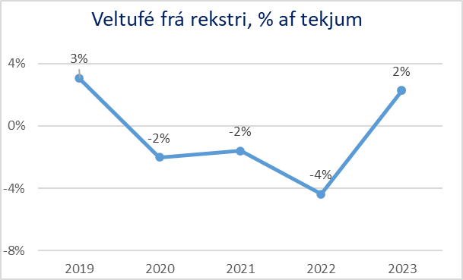
Sjóðstreymi
Veltufé frá rekstri,% af tekjum var 2% en var -4% 2022 og var 3% 2019.

